Slide 1

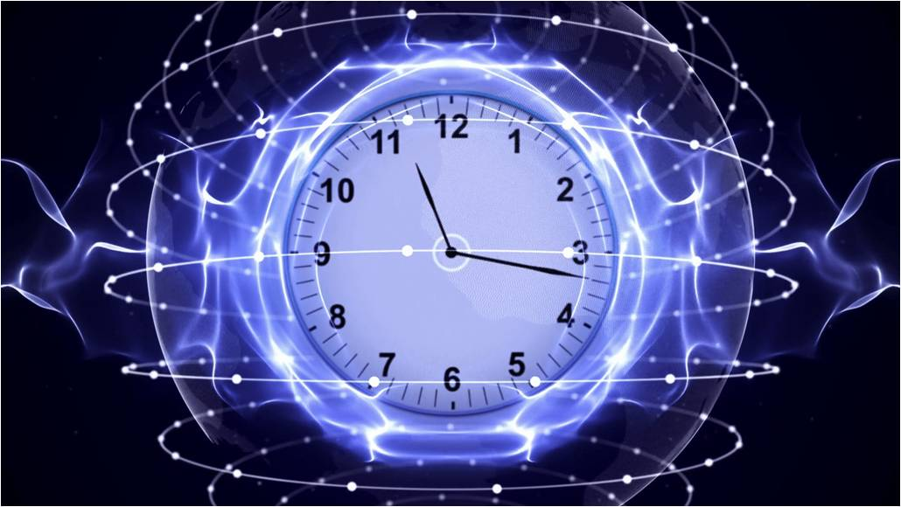


La Leyenda del Tiempo

Slide 2


Slide 3
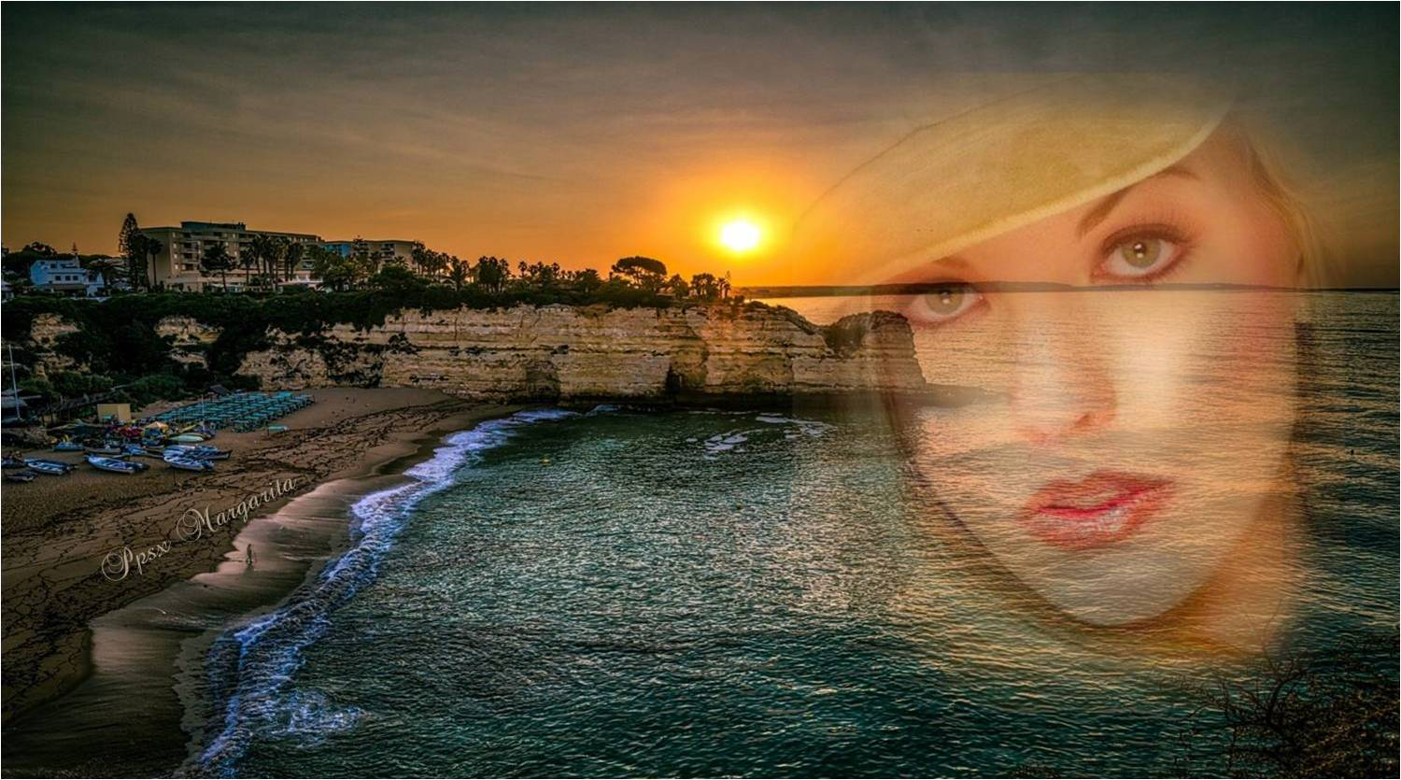

Slide 4
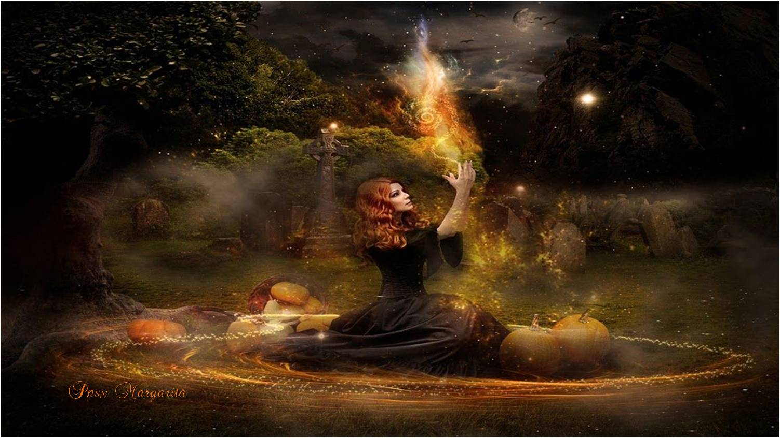
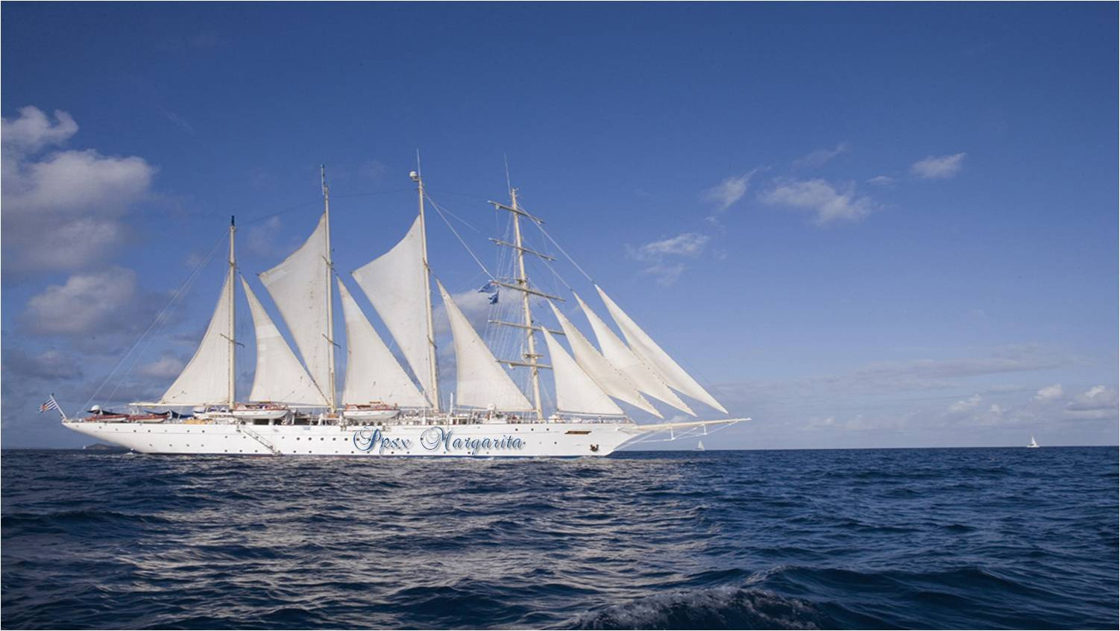
Flotando como un velero.
El Sueño va sobre el Tiempo

Slide 5


Nadie puede abrir semillas
En el corazón del Sueño

Slide 6


¡Cómo canta!
¡Ay, cómo canta el alba!

Slide 7
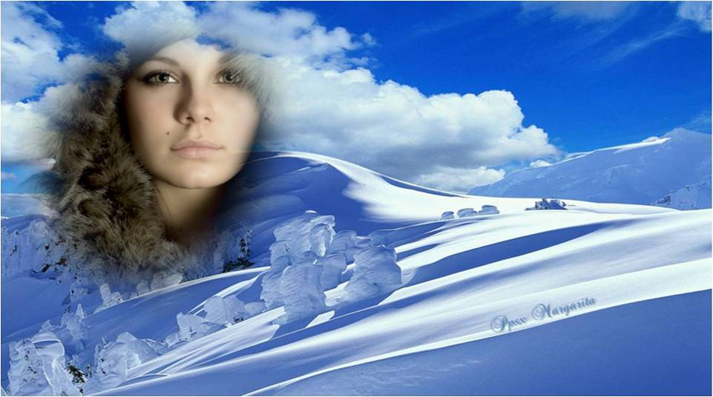
¡Qué témpanos de hielo
azul levanta!

Slide 8
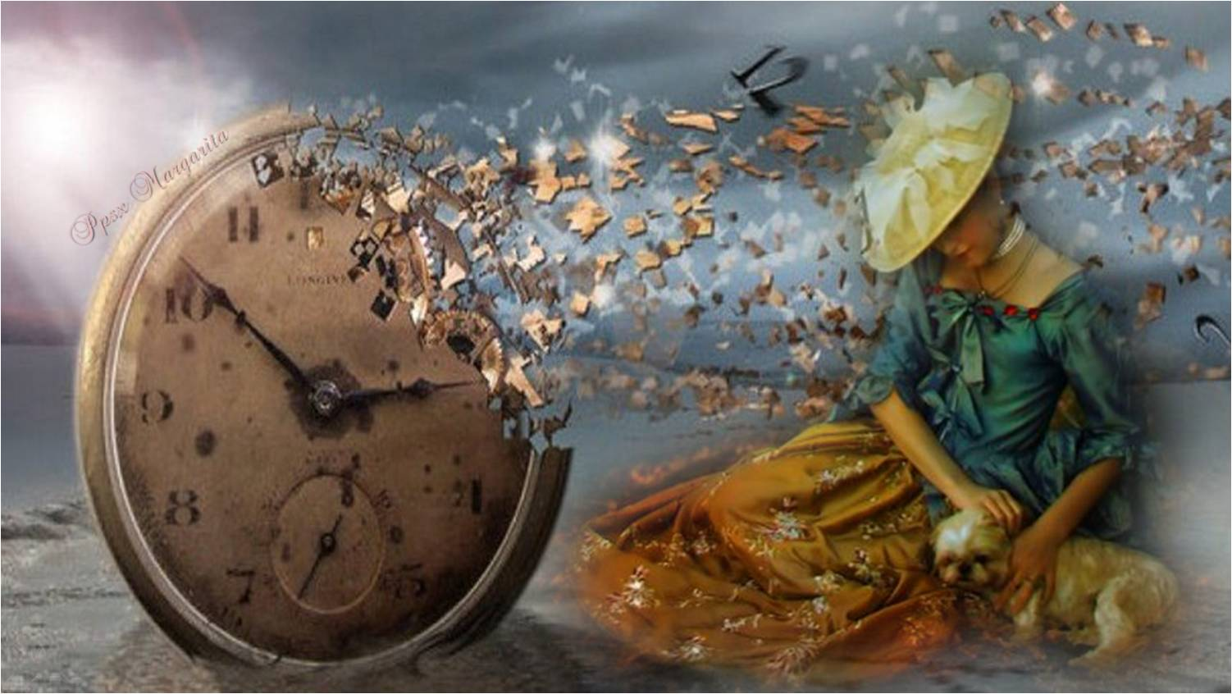

Slide 9
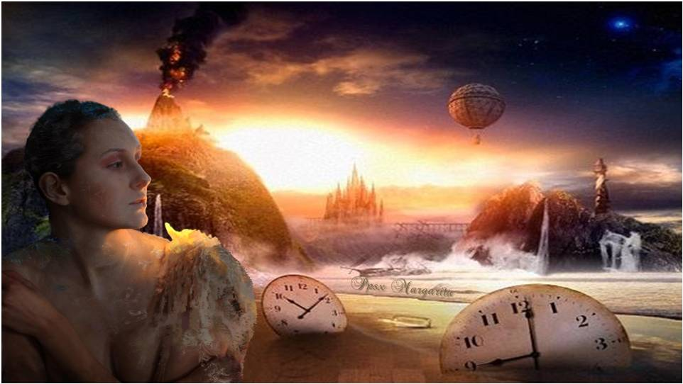
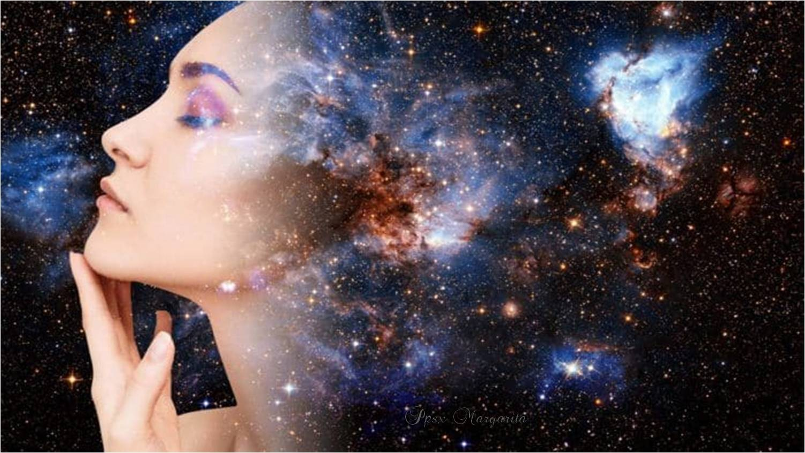
El Tiempo va sobre el Sueño
Hundido hasta los cabellos.

Slide 10

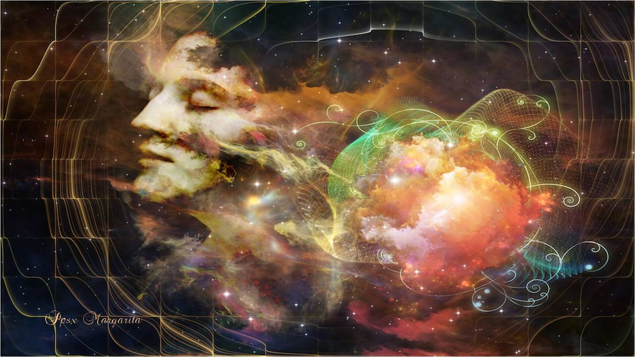
Ayer y mañana comen
Oscuras flores de duelo.

Slide 11


¡Ay, cómo canta la noche!
¡Cómo canta!

Slide 12
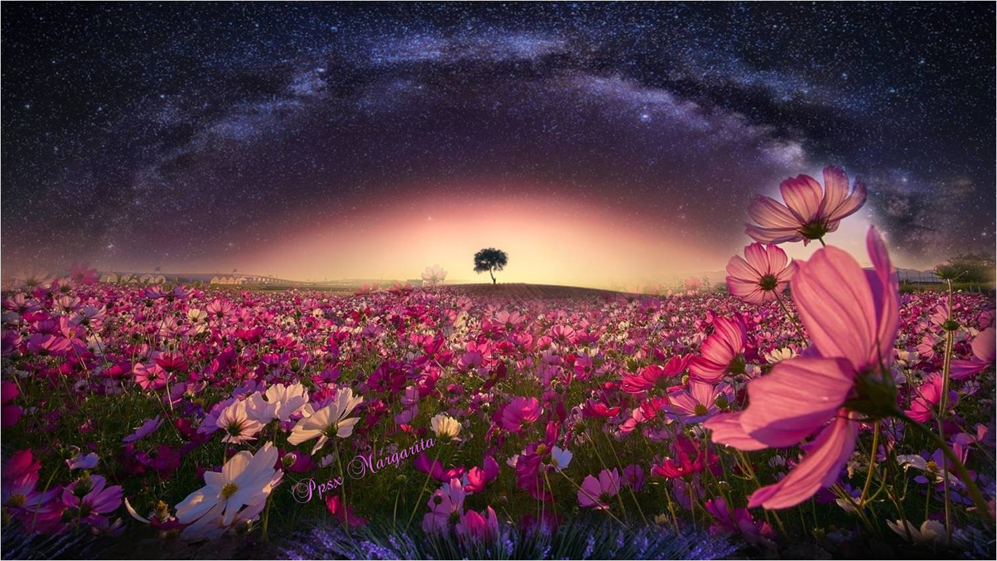
¡Qué espesura de anémonas levanta!

Slide 13


Slide 14


Abrazados Sueño y Tiempo,
Sobre la misma columna,

Slide 15

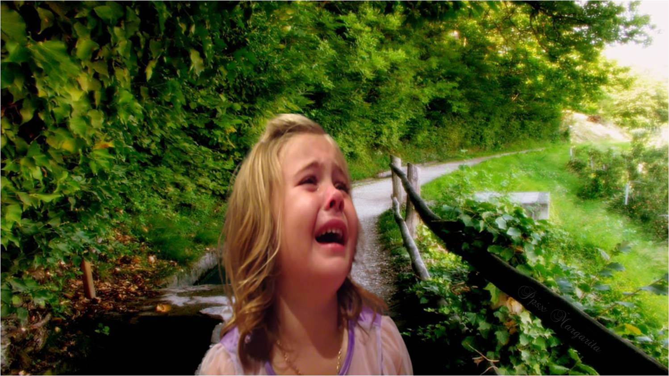
La lengua rota del viejo.
Cruza el gemido del niño,

Slide 16
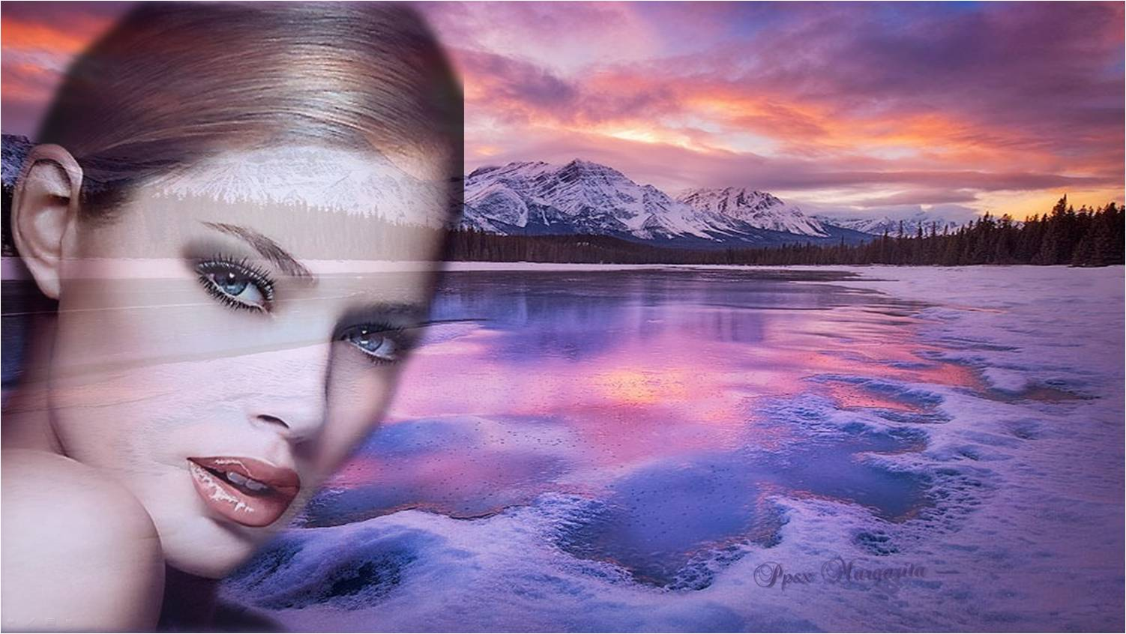
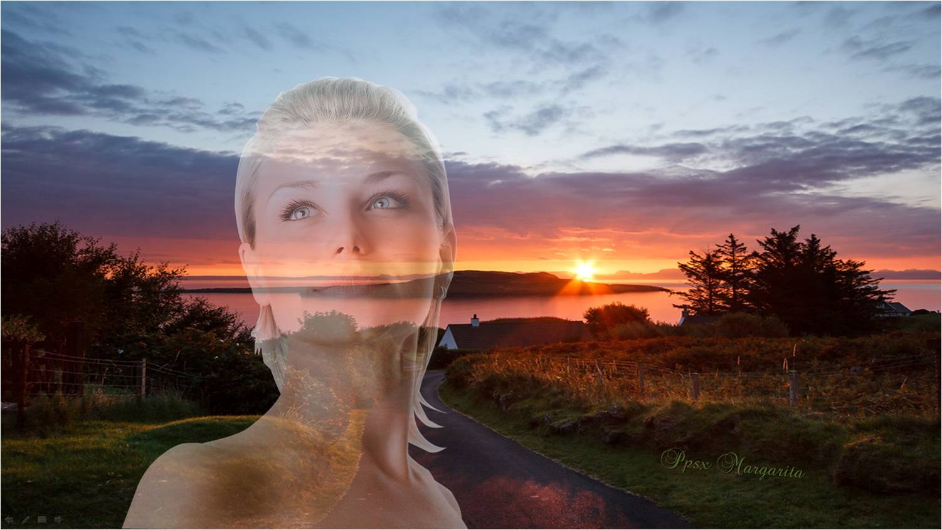
¡Ay, cómo canta el alba!
¡Cómo canta!

Slide 17
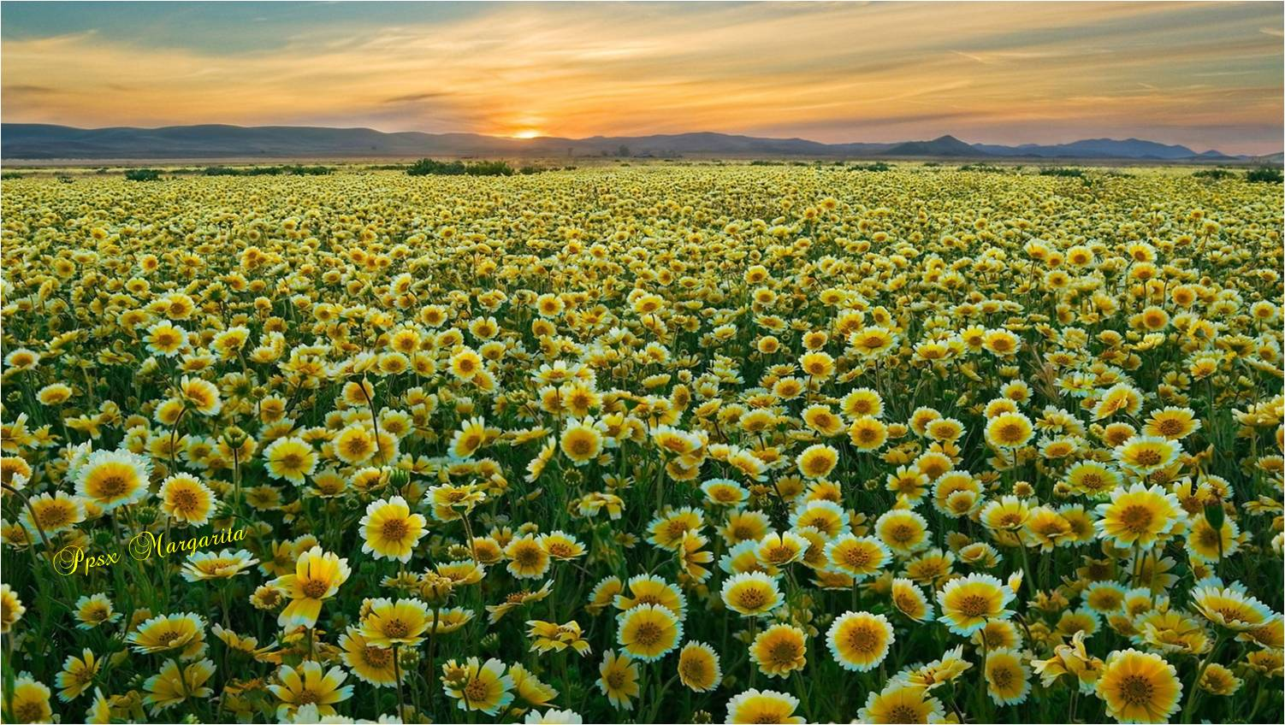
¡Qué espesura de anémonas levanta!

Slide 18
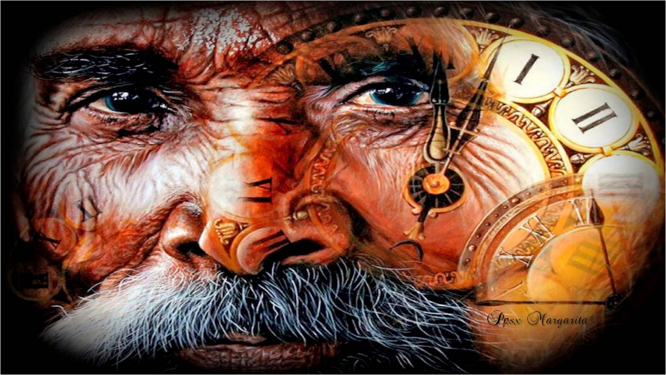

Slide 19
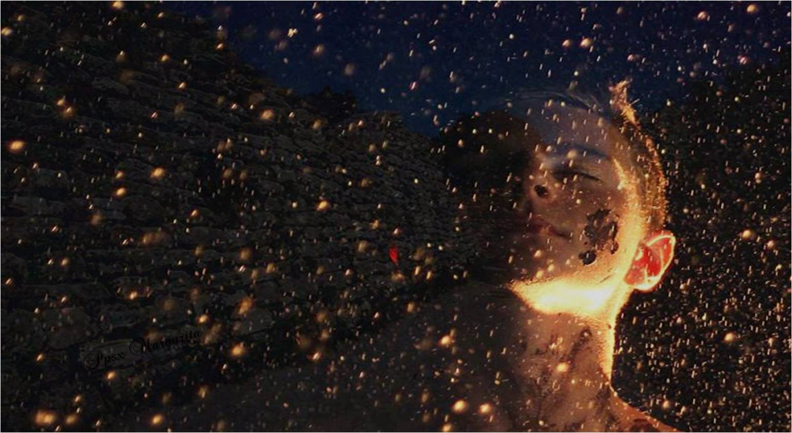
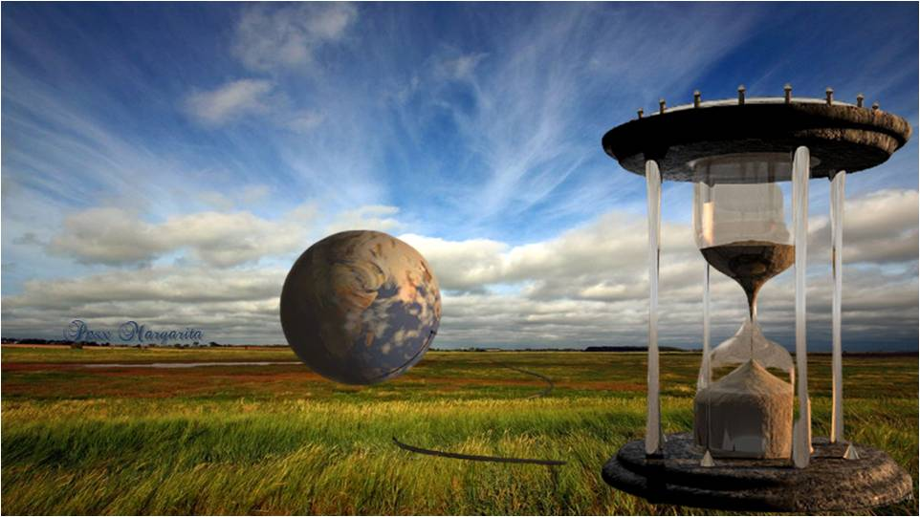
En la llanura del Tiempo,
Y si el Sueño finge muros

Slide 20
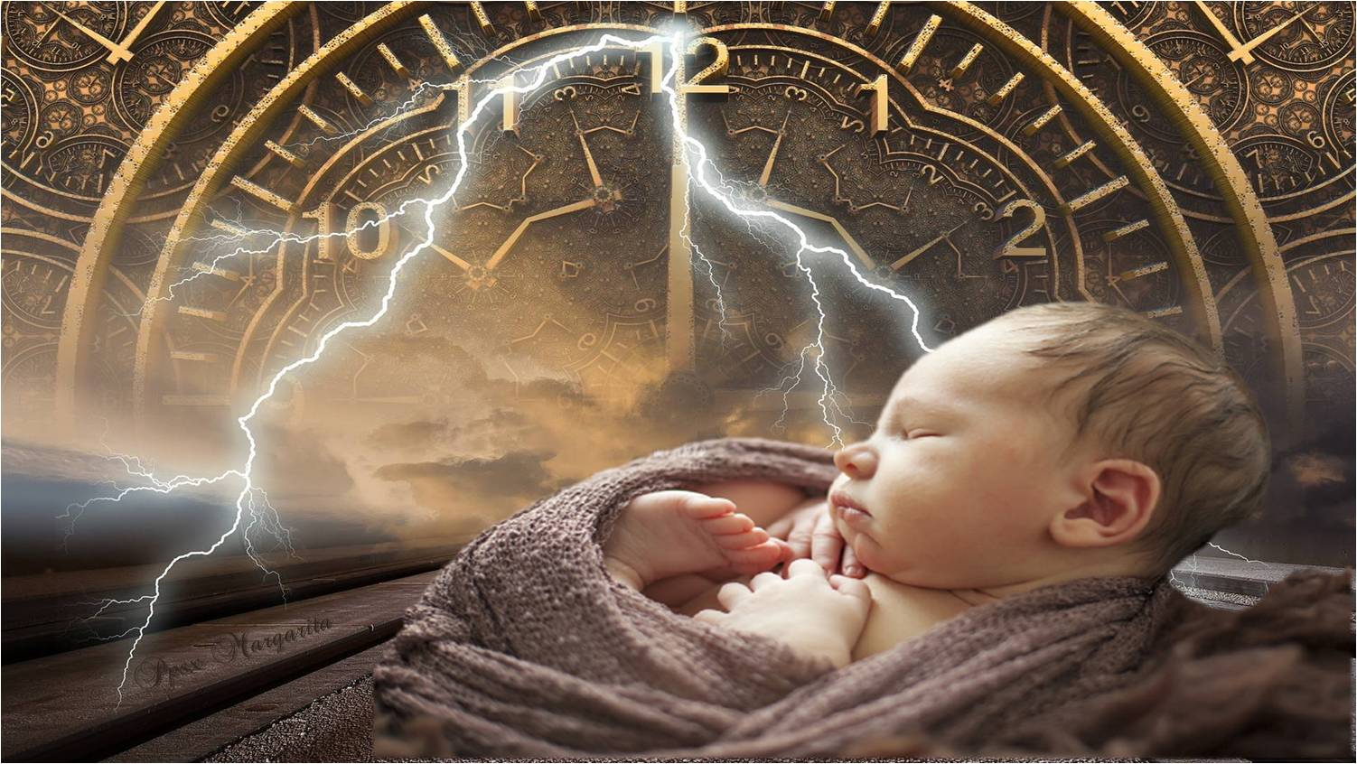
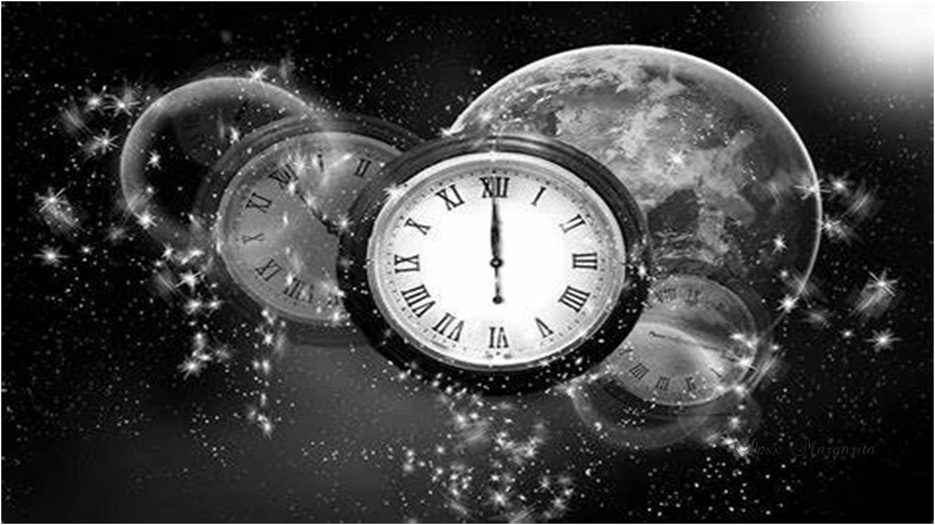
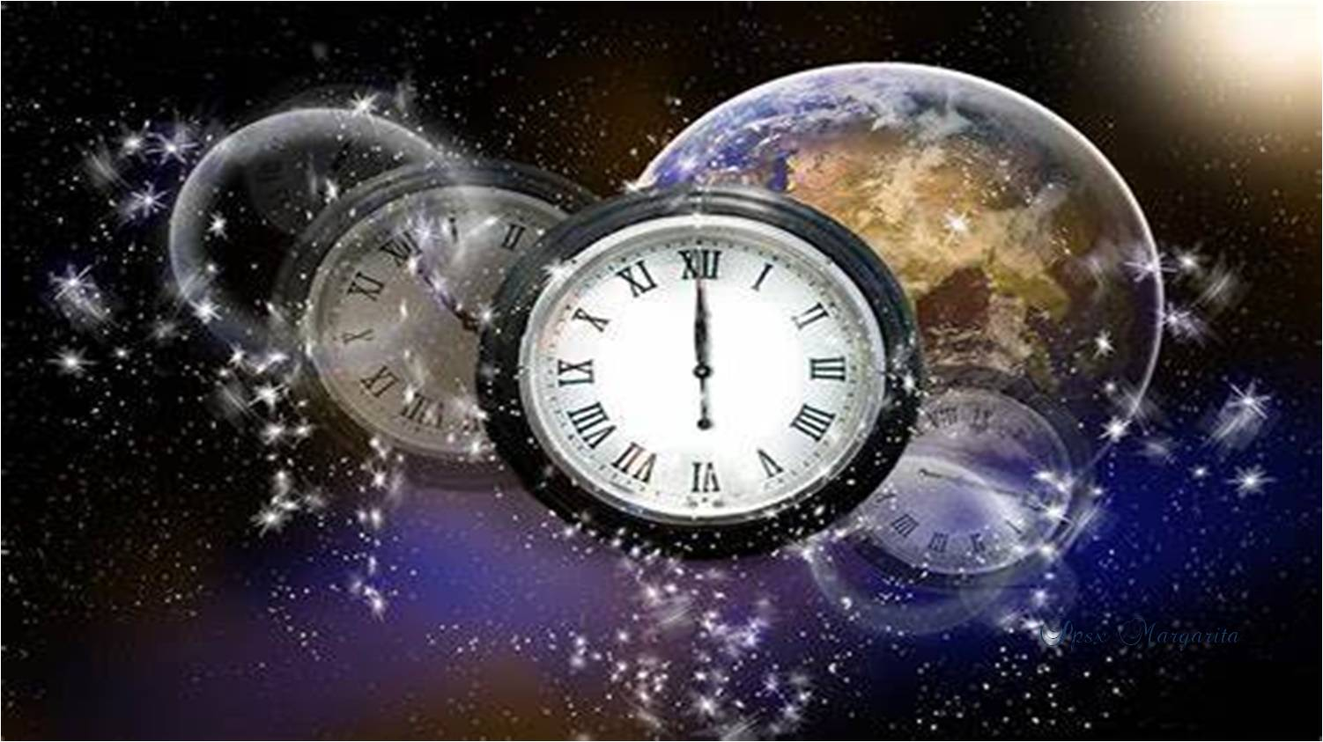
Que nace en aquel momento.
El Tiempo le hace creer

Slide 21
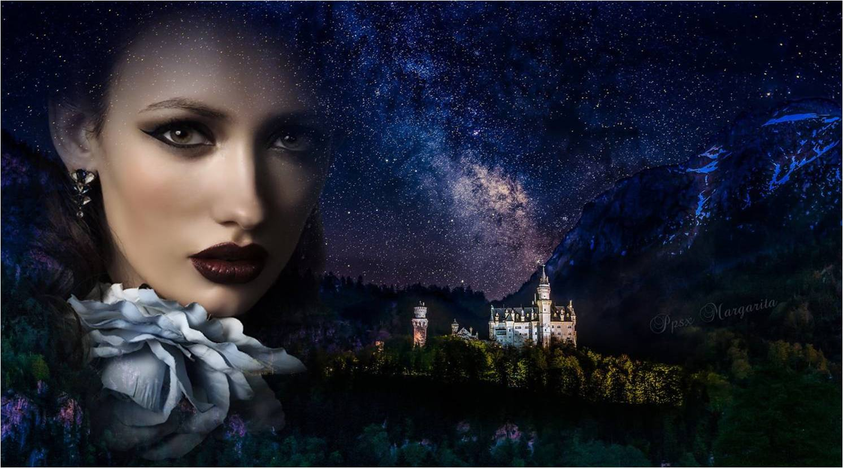
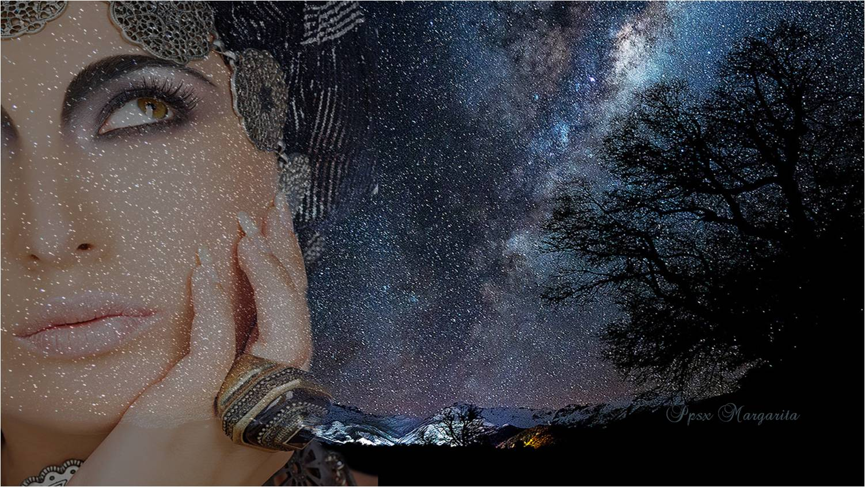
¡Ay, cómo canta la noche!
¡Cómo canta!

Slide 22
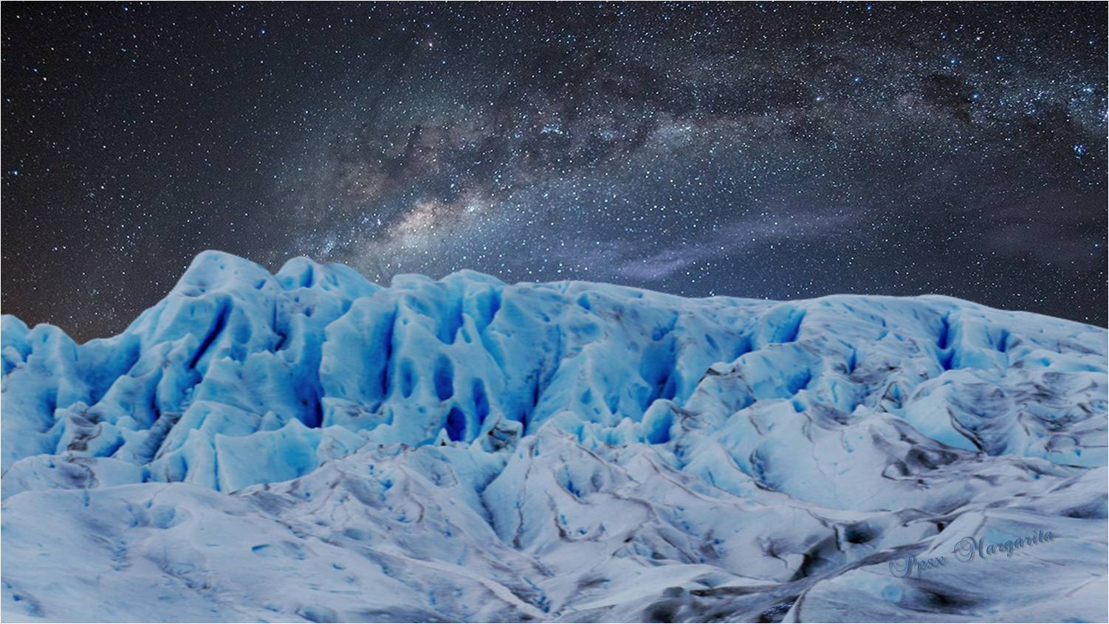
¡Qué témpanos de hielo azul levanta!

Slide 23
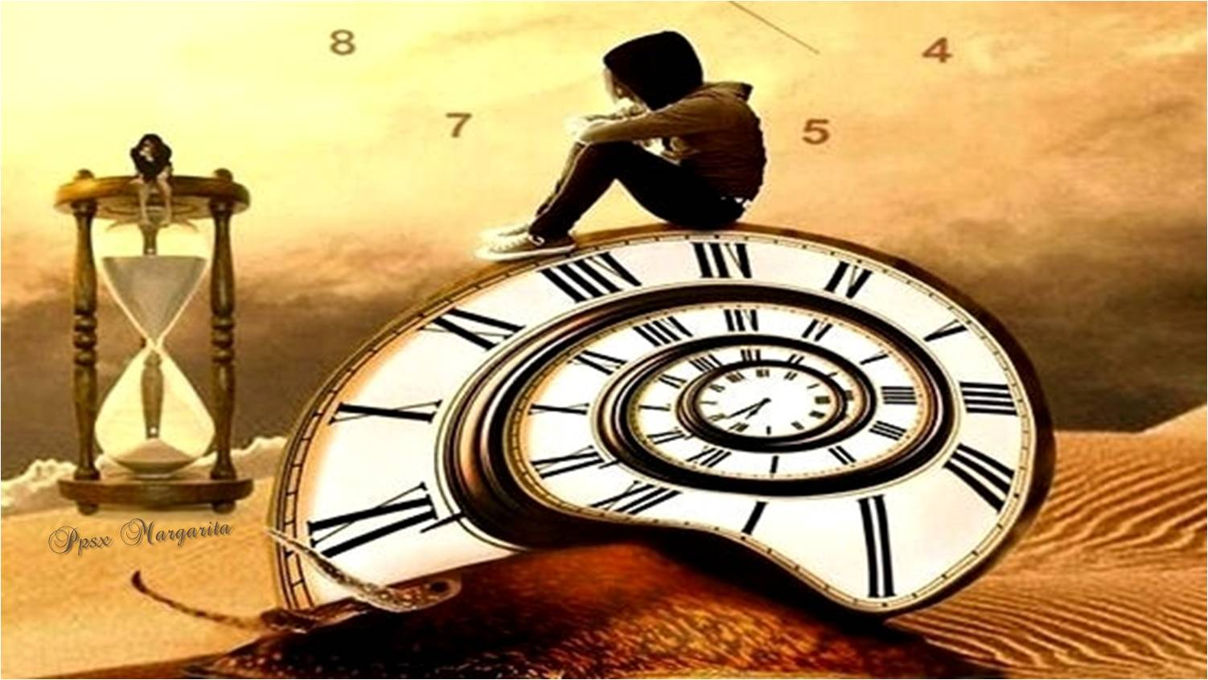

Slide 24
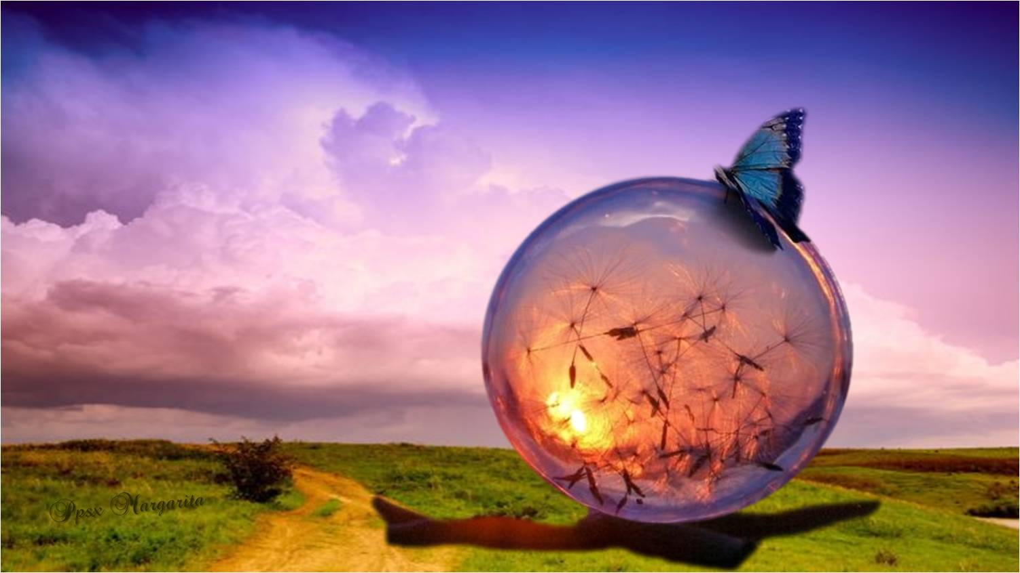



Enero 2021
Música: Ema
Nikos Ignatiadis
Autor:Federico García Lorca
Margarita

Slide 25









¿Te ha gustado?
Puedes ver más entrando
Aquí
Además puedes recibir powerpoints en tu correo electrónico suscribiéndote aquí:
Esta presentación powerpoint ha sido creada y compartida única y exclusivamente para mispps.com

